Slide 1
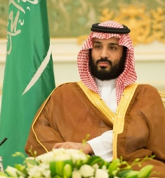
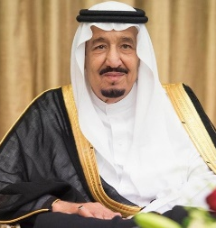
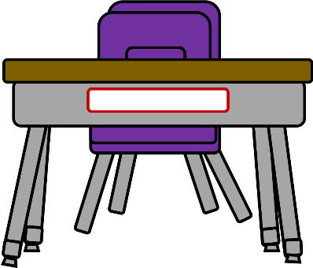
القوانين الصفية الإلكترونية

Slide 2
القوانين الصفية الإلكترونية

Slide 3
القوانين الصفية الإلكترونية

Slide 4
القوانين الصفية الإلكترونية

Slide 5
القوانين الصفية الإلكترونية

Slide 6
القوانين الصفية الإلكترونية

Slide 7
الفصل
6
طرح الأعداد المكونة من رقمين

Slide 8
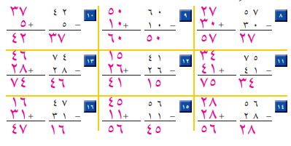
القوانين الصفية الإلكترونية

Slide 9
القوانين الصفية الإلكترونية
واجب
59

Slide 10
نشاط مراجعة
https://t.me/zaina_almarzooqi

Slide 11
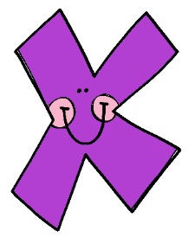
هل نحتاج لإعادة التجميع عند طرح 44 - 6
نعم نحتاج
لا نحتاج

Slide 12
عند طرح عدد
مكون من رقمين مع عدد مكون من رقم
واحد فإننا نطرح من
من الآحاد والعشرات
منزلة الأحاد فقط

Slide 13
إذا أردنا أن نتحقق
من صحة ناتج الطرح نستعمل الجمع
خطأ
صح

Slide 14
تقدير العدد 65
وتقريبه لأقرب عشرة هو 70
صح
خطأ

Slide 15
ما أقرب عشرة للعدد 12 ؟
إذًا تقدير العدد 12 لأقرب عشرة هو 10

Slide 16
القوانين الصفية الإلكترونية
صفحة 56
التاريخ : 17 / 6 / 1444هـ
الفصل السادس: طرح الأعداد المكونة من رقمين
الموضوع : تقدير ناتج الطرح
فكرة الدرس والهدف منه :
في موضوع الدرس
كلمة بها
مد بالياء أذكريها .

Slide 17
القوانين الصفية الإلكترونية

Slide 18
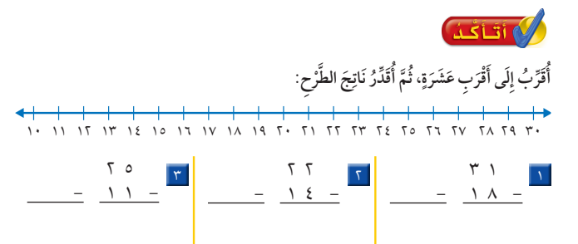
القوانين الصفية الإلكترونية

Slide 19
القوانين الصفية الإلكترونية
نقرب كل عدد لأقرب عشرة
21 نقربها إلى 20
و 39 نقربها إلى 40

Slide 20
القوانين الصفية الإلكترونية
نشاط
https://wordwall.net/resource/27589730

Slide 21
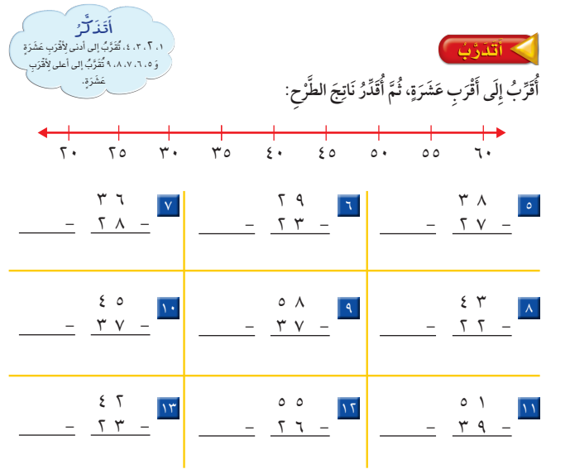
القوانين الصفية الإلكترونية
واجب

Slide 22
القوانين الصفية الإلكترونية
واجب

Slide 23
علمتني الرياضيات
إن الحياة جمع وطرح وقسمة
فاجمع أحبابك وأصحابك حولك
وطرح من نفسك الأنانية والبخل
وقسم حبك بالتساوي عليهم
تصبح عندئذ من السعداء
ختامًا

